Slide 1
Ogólnopolska akcja „Kartka dla Medyka”

Slide 2
Do akcji „Kartka dla Medyka” przyłączyła się nasza szkoła. Uczniowie bardzo aktywnie zabrali się do pracy.

Slide 3
Pomagamy!
Akcja polega na narysowaniu, namalowaniu czy stworzeniu kartki bądź rysunku z życzeniami i podziękowaniami dla medyka.

Slide 4
W taki sposób możemy okazać im wdzięczność za trud i poświęcenie
Zapraszamy do obejrzenia naszych prac

Slide 12
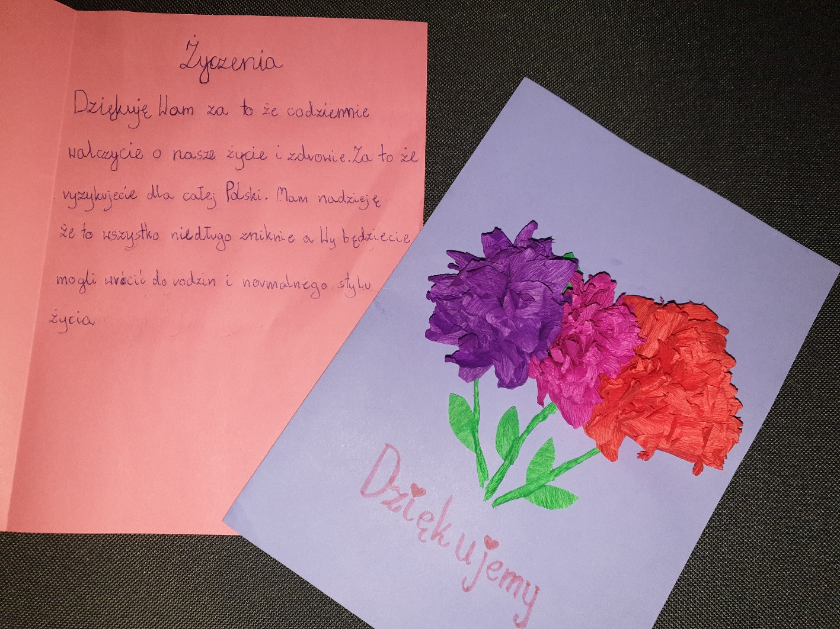

Slide 14
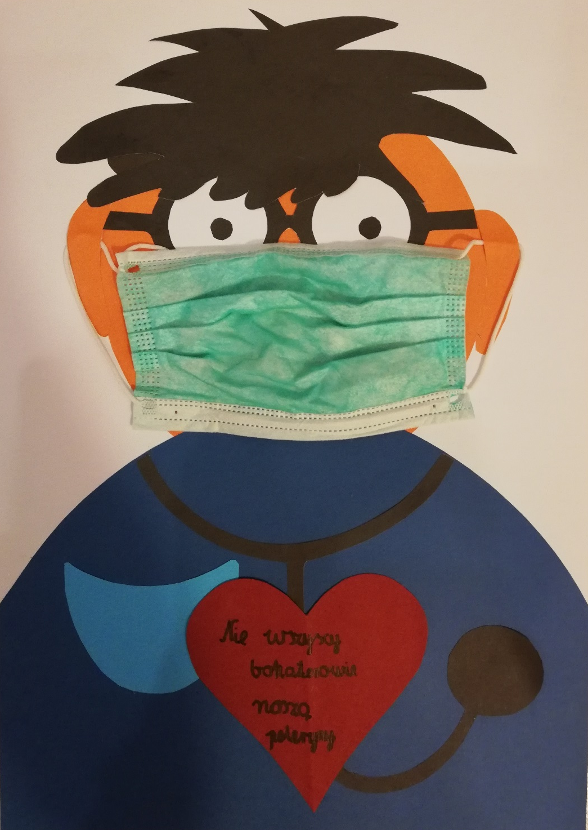

Slide 15
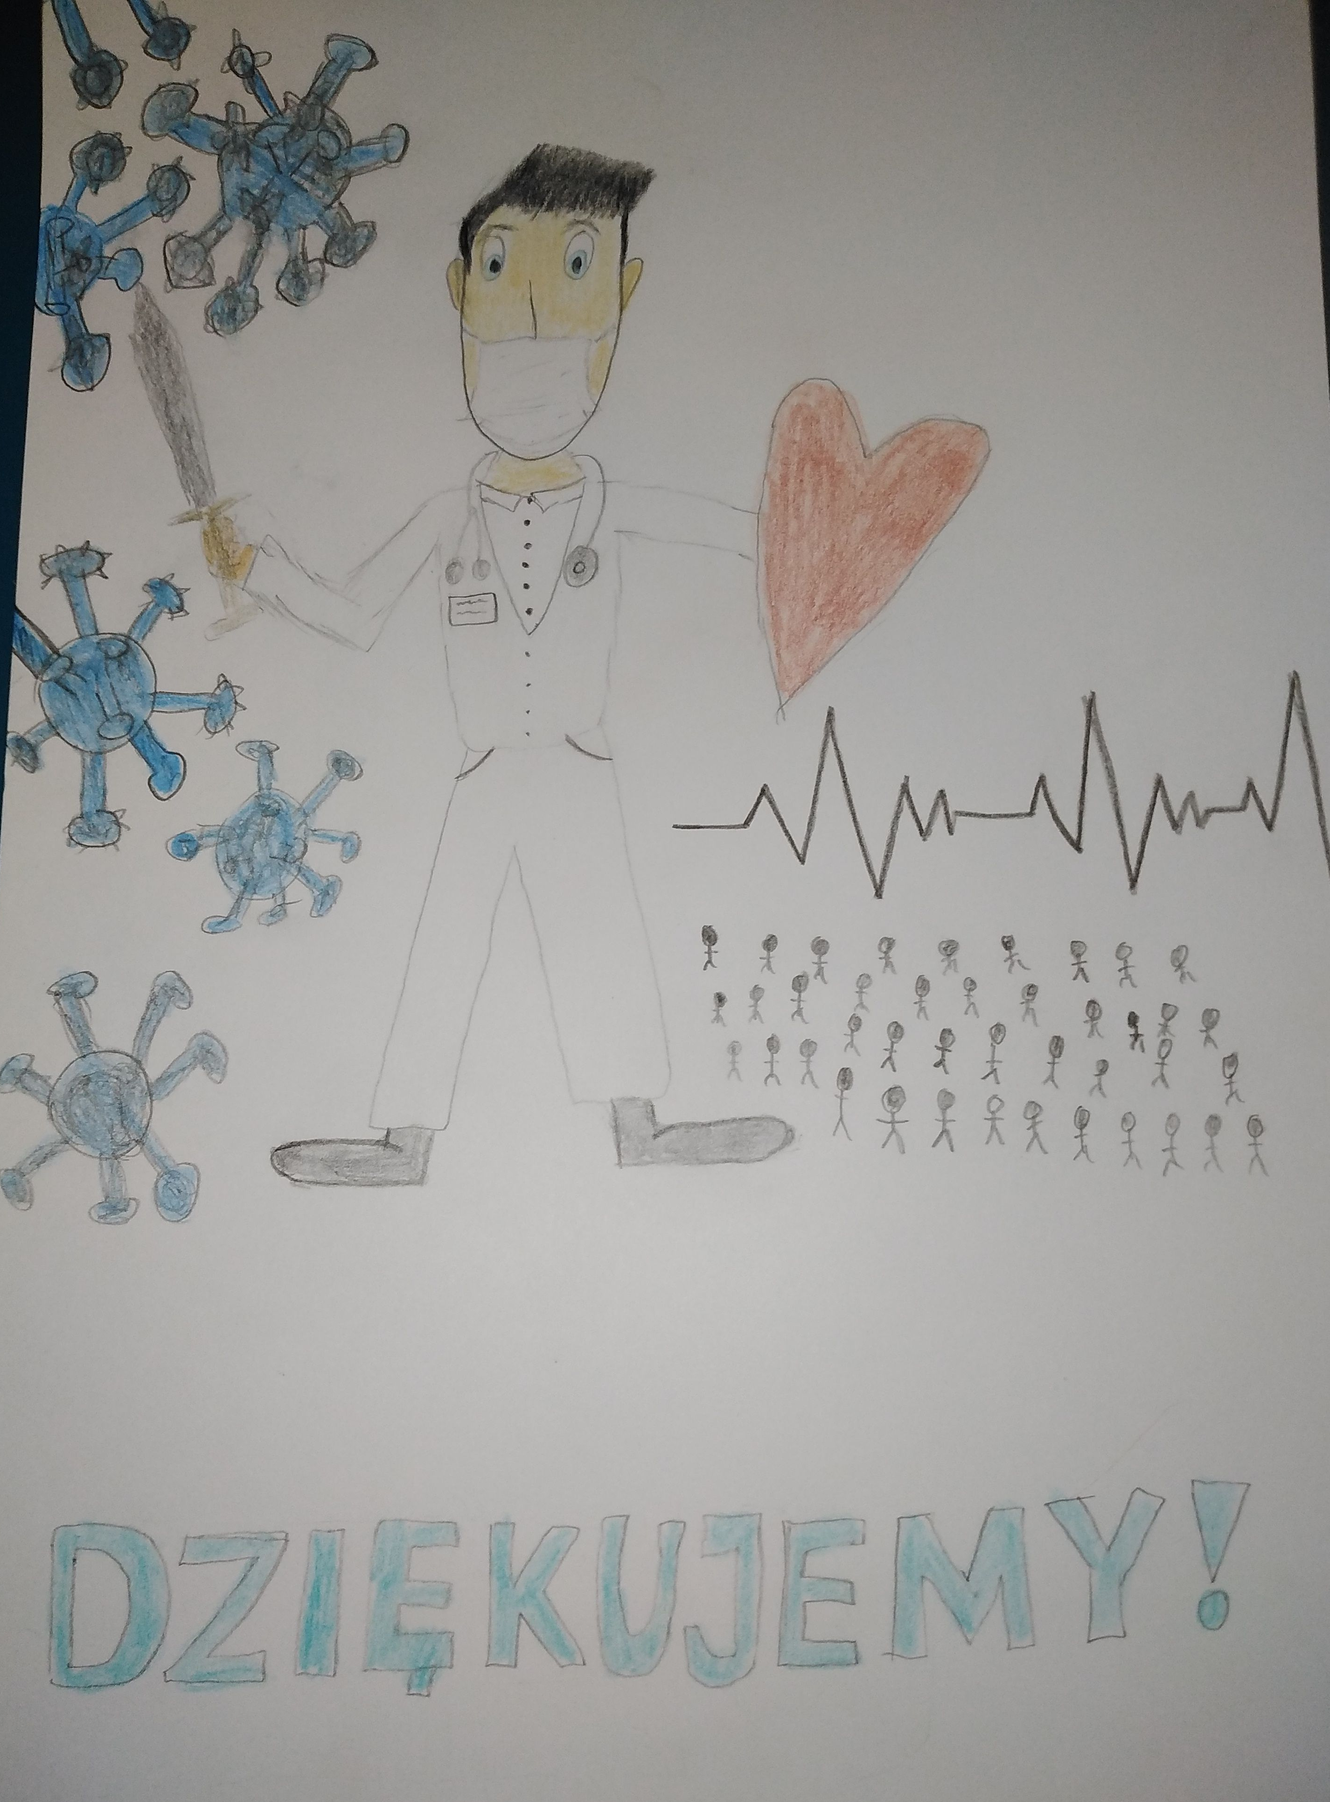

Slide 17
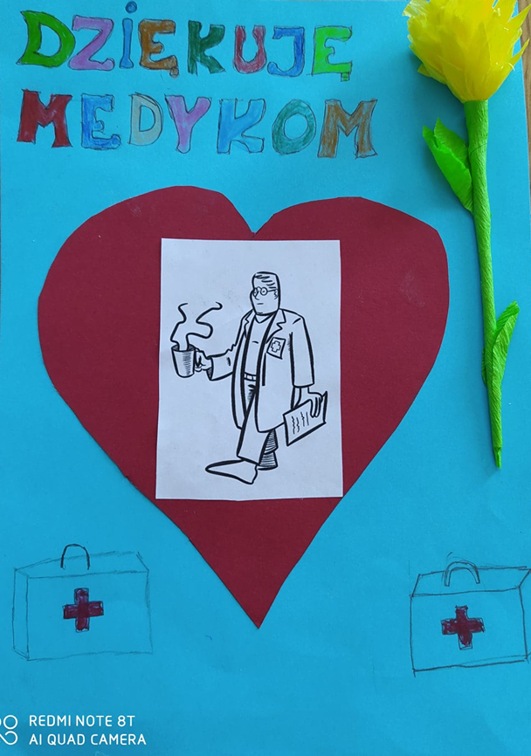

Slide 18
Dziękujemy
Wszystkim uczniom za włączenie
się do akcji
”Kartka dla Medyka”

